Slide 1
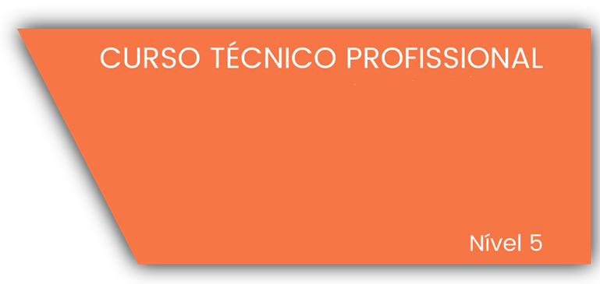
Apresentação Relatório de Estágio
Estágio – 2ºAno 2ºSemestre
Tecnologia e
Inovação
Informática

Slide 2
Sumário
Introdução
Entidade de acolhimento
Tarefas desempenhadas
Conclusão

Slide 3


Introdução

Slide 4
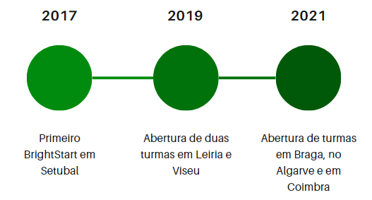
Entidade de acolhimento
Fundada em 1845 em Londres, Reino Unido;
Deloitte Touche Tohmatsu Limited (“DTTL”) | Deloitte em Portugal
700 escritórios | 2 escritórios e 1 centro tecnológico
415 mil profissionais (2022) | Mais 5 mil profissionais
Notes:
Atualmente a empresa tem a sede global localizada em Nova Iorque.

Slide 5

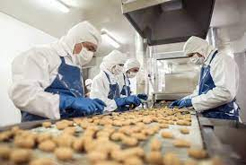
Tarefas desempenhadas
Realizar uma análise de um objeto de arquivo ILM para uma empresa do ramo da distribuição de energia.
Realizar uma classe para serviços de Web Service para uma empresa do ramo da indústria alimentar.

Slide 6

Análise de Objeto Arquivo ILM
O SAP Information Lifecycle Management (SAP ILM) permite gerir um ciclo de vida de dados arquivados em tempo real em que o mesmo é baseado em regras.
A análise de objeto de arquivo ILM servirá para que o cliente saiba quais são as condições necessárias que os dados terão de ter para quando forem arquivados ou eliminados.

Slide 7
Análise de Objeto Arquivo ILM
Caso o objeto de arquivo não tenha um período de residência é proposto ao cliente um novo período de residência.

Slide 8
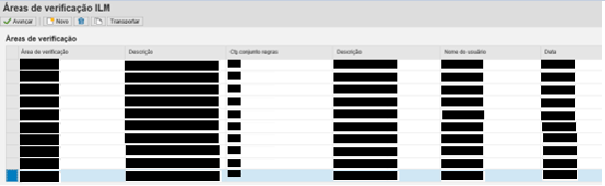
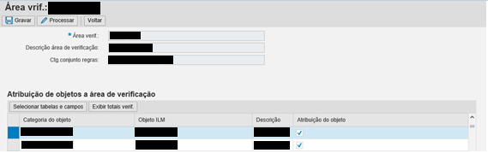
Análise de Objeto Arquivo ILM
Permite ativar o objeto e exibir a configuração do conjunto de regras para cada objeto

Slide 9
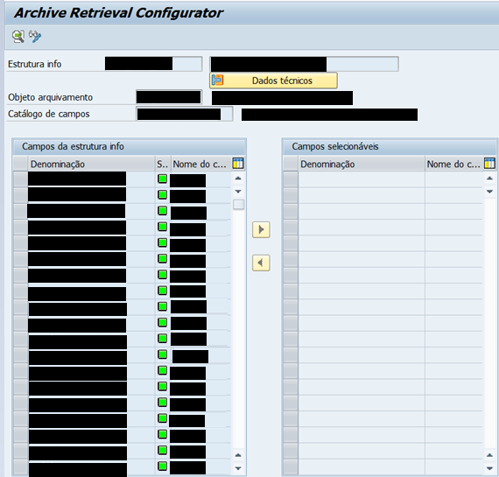
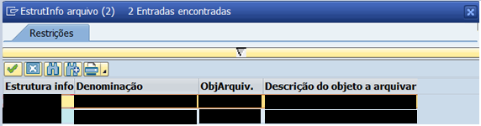
Análise de Objeto Arquivo ILM
Notes:
Estrutura de arquivo

Slide 10
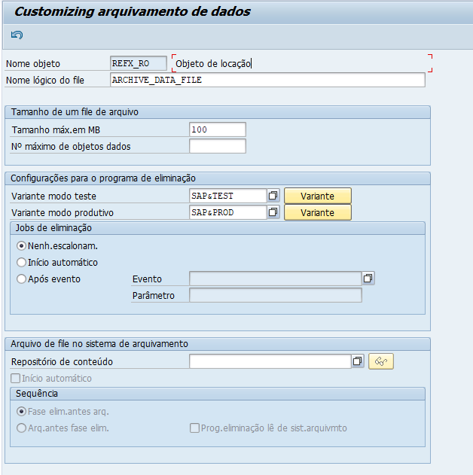
Análise de Objeto Arquivo ILM
Configuração de arquivo do objeto permite indicar o repositório onde irão ser guardados os ficheiros de arquivo.

Slide 11
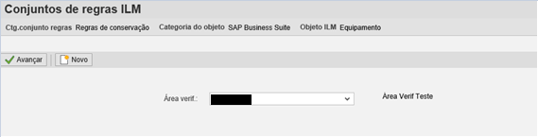
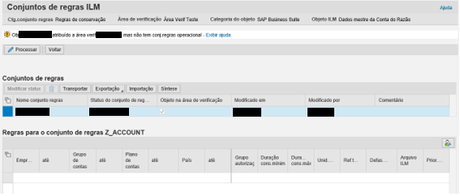
Análise de Objeto Arquivo ILM

Slide 12
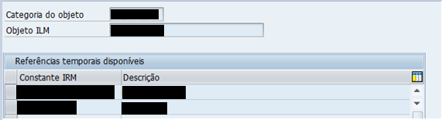
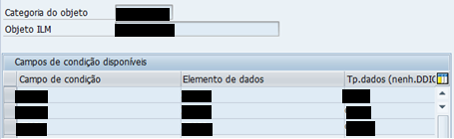
Análise de Objeto Arquivo ILM
Nas configurações standard também devia ter em conta as referências temporais disponíveis.
Por fim nas configurações do arquivo devia obter os campos de condição disponíveis

Slide 13
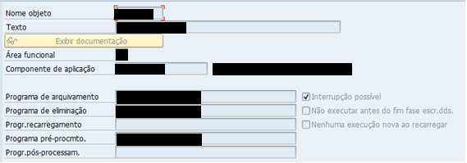
Análise de Objeto Arquivo ILM
Pré-arquivo
Programa de arquivo
Programa de eliminação
Notes:
Pré-arquivo: verifica se os dados tinham as condições necessárias para serem enviados para o programa de arquivo.
Programa de arquivo: verifica se os dados cumpriam com as condições necessárias, se esses dados passarem pelas condições então podiam ser arquivados , se não envia os mesmo para o programa de eliminação.
Programa de eliminação: o mesmo era executado automaticamente aquando a execução do programa de arquivo.

Slide 14
Serviços de WEB Service
Notes:
Um Web service é utilizado para transferir dados através de protocolos de comunicação para diferentes plataformas.
Assim, é possível melhorar os sistemas já existentes, integrando mais informação e novas funcionalidades de forma simples e rápida.
Durante o projeto fui desafiado a criar uma classe em que a mesmas tinha de realizar dois PATCH.
O PATCH é usado para substituir os atributos da entidade.

Slide 15
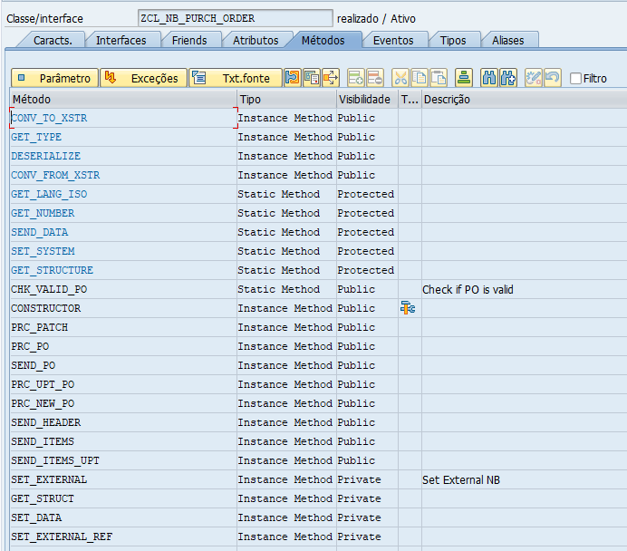
Serviços de WEB Service

Slide 16
Serviços de WEB Service
É responsável de verificar se a Purch Order é válida.
Verifica se houve uma modificação ou uma criação da Purch Order.
É responsável de fazer um PATCH aos novos dados do cabeçalho.
É responsável de fazer um PATCH aos novos dados dos itens.
É responsável de fazer um PATCH aos dados que modificados dos itens.

Slide 17
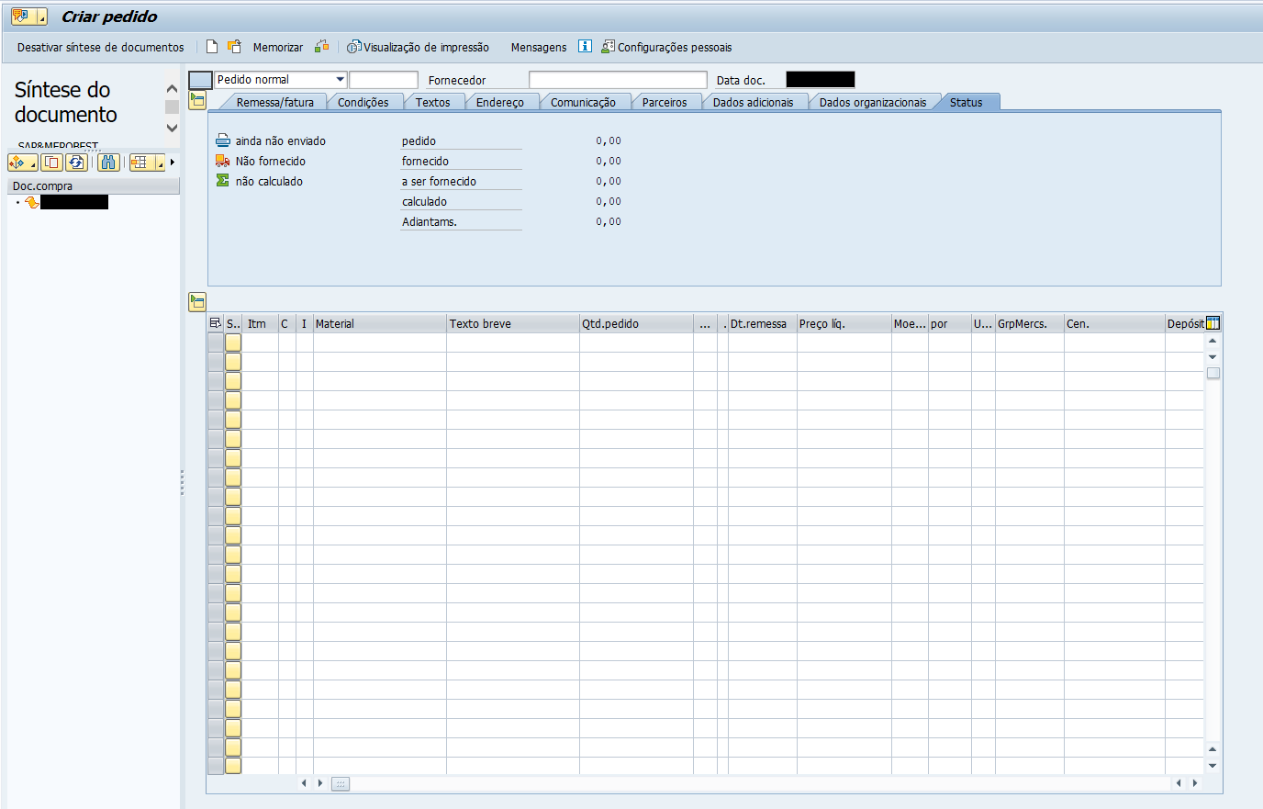
Serviços de WEB Service
Para criar um pedido de comprar tinha de dirigir a uma transação onde inseria os dados de um material para realizar o teste.

Slide 18
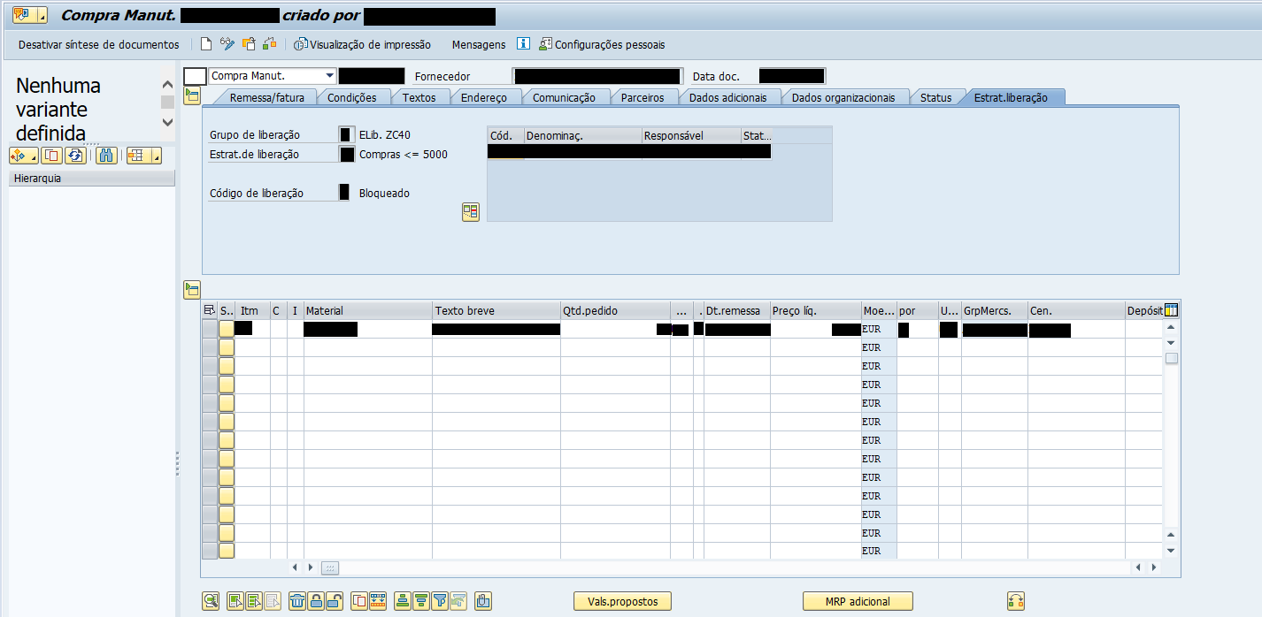
Serviços de WEB Service
Para realizar o teste caso haja uma modificação de compra tinha que me dirigir a uma outra transação em que tinha de alterar alguns campos específicos da compra.

Slide 19

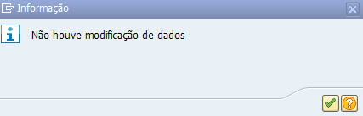
Serviços de WEB Service
Ao criar um pedido de compra aparece a seguinte mensagem de sucesso.
Caso não haja nenhum material inserido era apresentada a seguinte mensagem de erro.
Ao realizar alguma modificação da mesma seja realizada com sucesso.
Caso se verifique que não existiu nenhuma modificação na compra

Slide 20



Conclusão

